Slide 1
Projeto final – INF1350
Daniel Siles

Slide 2
Objetivo
Jogo shooter 2D online utilizando MQTT como protocolo de comunicação entre os jogadores

Slide 3
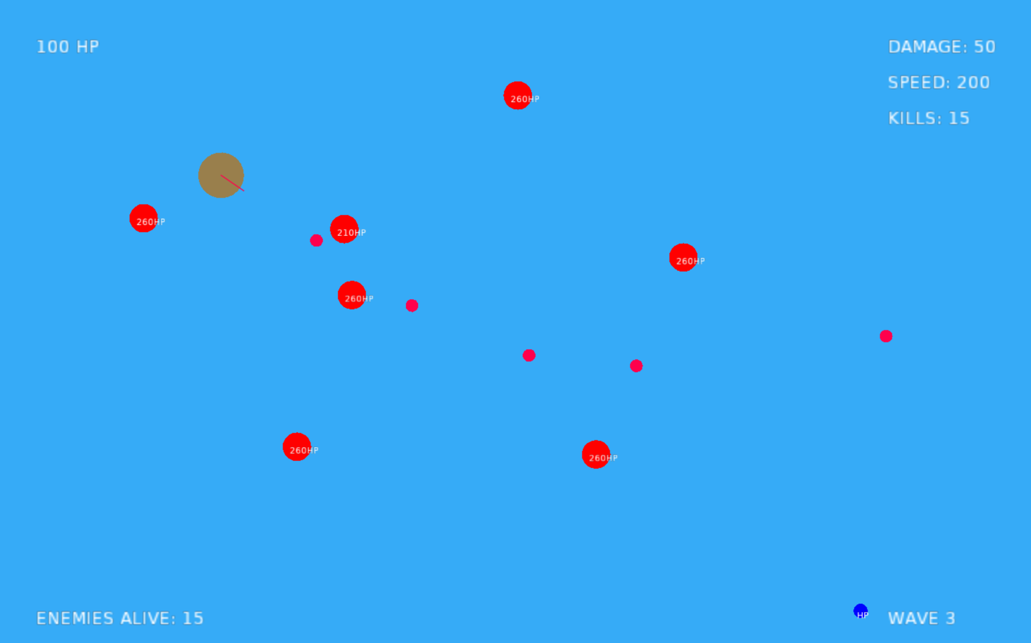

Slide 4

Player
Velocidade
HP (Health Points)
Inventário

Slide 5
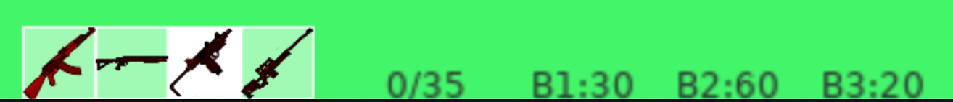
Inventory
4 slots para armas
3 slots para munição

Slide 6
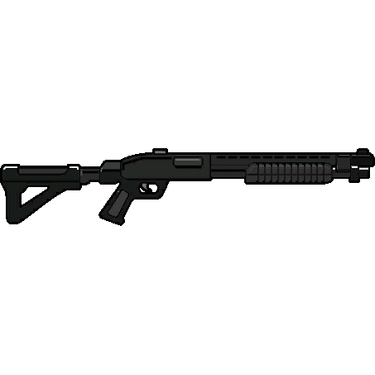
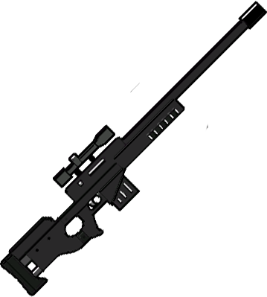

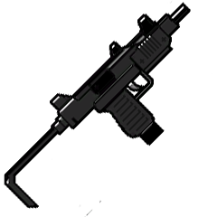
Weapon
Tipo de munição
Capacidade máxima
Tempo de delay entre cada disparo
Ângulo de desvio máximo
Quantidade de balas por disparo
Velocidade do disparo
Dano por bala
Melhorias:
Tempo de carregamento
Velocidado do player segurando a arma
Velocidade do player atirando
Icone do player com a arma

Slide 7
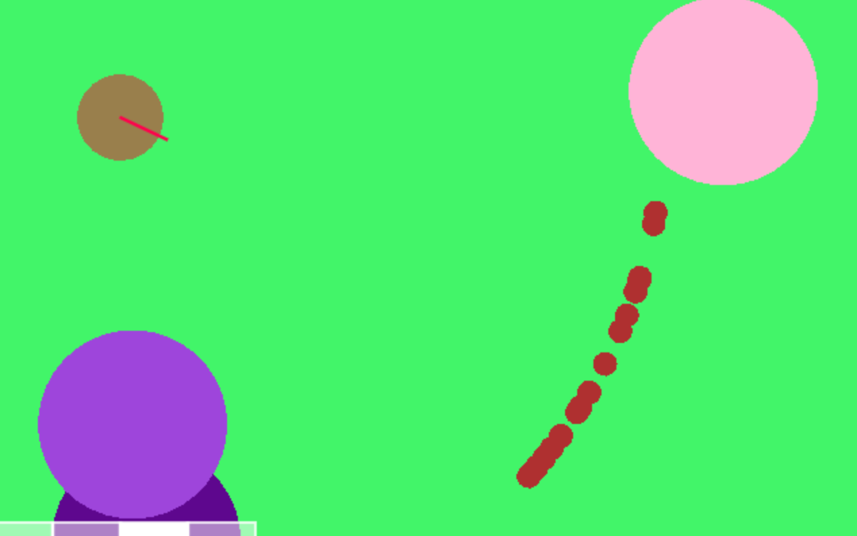
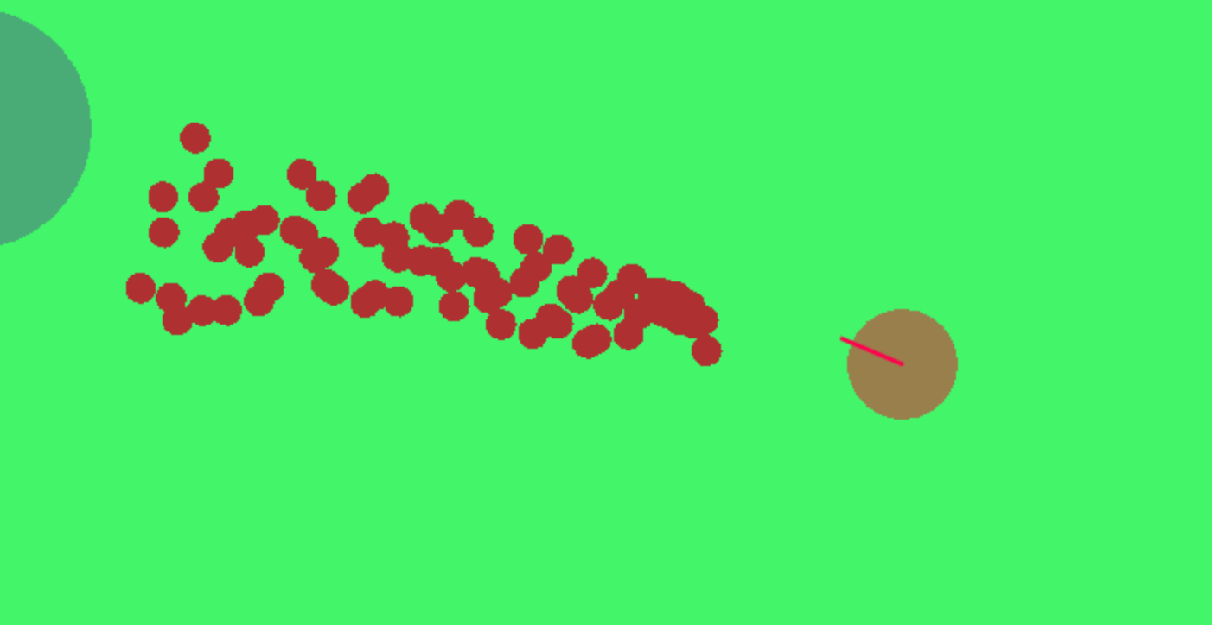
Weapon

Slide 8
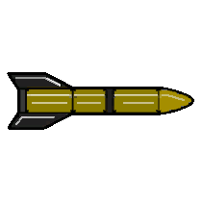

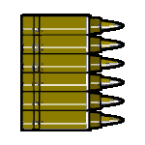
Ammo

Slide 9

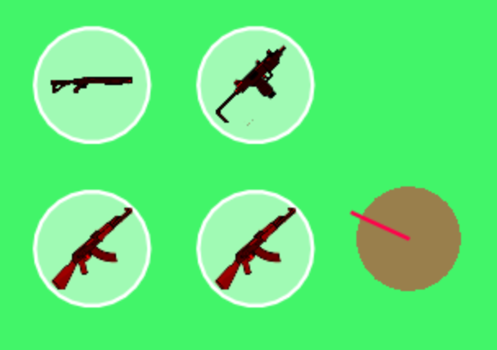

Items

Slide 10

Constructions

Slide 11
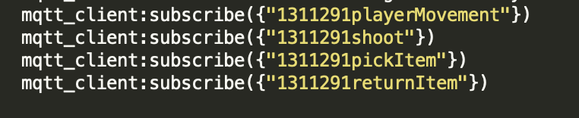
MQTT
Todas as ações que os jogadores conectados fazem devem ser repassados para todos os outros jogadores
4 tópicos para diferentes tipos de ação
Movimento
Pegar um item
Atirar
Soltar um item

Slide 12
JSON
Para passar as informações aos outros jogadores utilizei uma biblioteca que faz o decode e o encode de estruturas json.

Slide 13
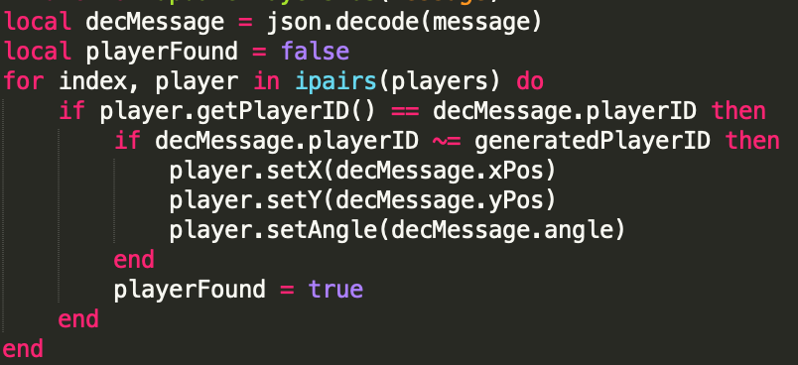
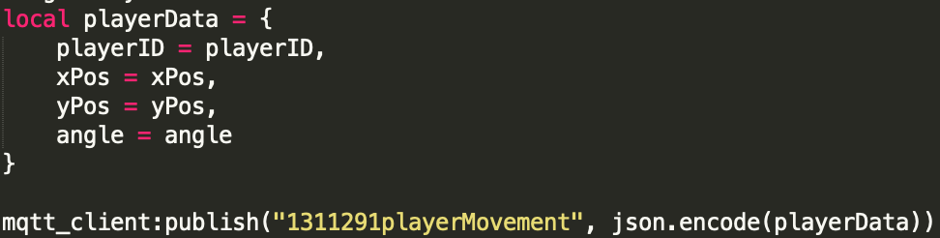
Movimento
A cada frame, se o jogador se movimentou é publicado a nova informação do posição do jogador no mapa. Além disso, é passada a informação da direção que o inimigo está mirando.
Ao receber a informação cada jogador atualiza a posição e renderiza o inimigo na posição atual dele.

Slide 14
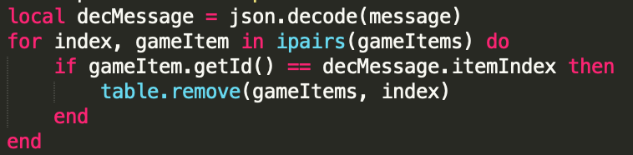
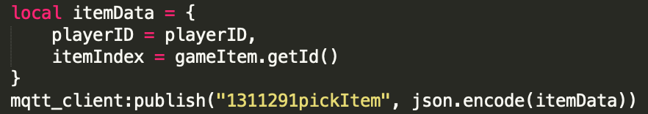
Coletar um item
Ao pegar um item no mapa deve ser avisado aos outros jogadores para mostrar que aquele item já foi coletado e não pode mais ser visto pelos outros jogadores.

Slide 15
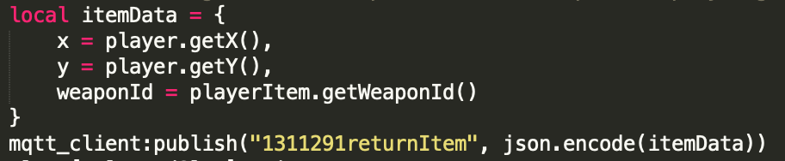
Retornar um item
Se o seu inventário estiver cheio e você coletar um novo item, o item antigo é devolvido ao mapa e outros jogadores podem coletá-lo.

Slide 16
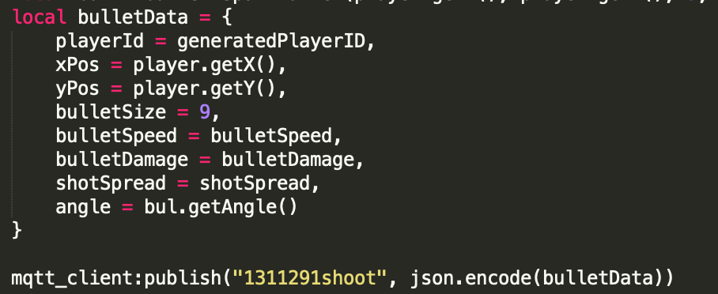
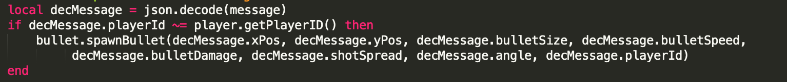
Atirar
Quando um tiro é disparado, todos os jogadores devem ser capaz de visualizar.
Para cada pala disparada as informações da bala são publicadas para os outros jogadores

